Slide 1







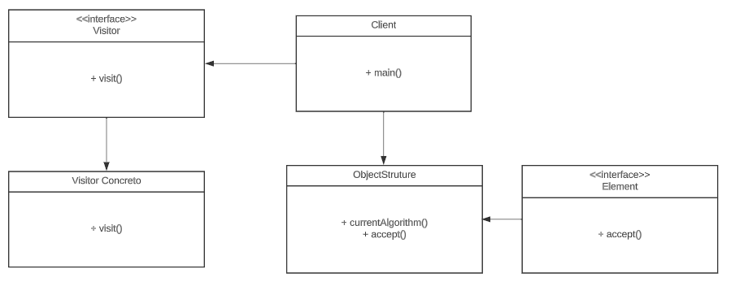
Daniel Abella
Profissional PMP, PMI-ACP e CSM, Gerente de Projetos no Virtus & UniFacisa e Professor do Curso de Sistemas de Informação da UniFacisa. Autor dos livros Gestão A3 (Ágil) e Scrum Arretado.
Visitor
Djalma Felipe
Graduando do Curso de Sistemas de Informação na Unifacisa, Analista de Software com Experiência em Natural Programming Language e habilidades em java e Javascript.
Padrão de Projetos
01
Propósito
03
Solução
Padrões de Projetos são usados para organizar os códigos de uma aplicação de acordo com o problema ou requisito cujo padrão seja adequado para solucionar determinada demanda, simplificando o código de forma que seu entendimento e manutenção se tornem menos complexos.
Para resolver essas situações, o padrão Visitor pode ser utilizado, definindo uma nova classe que acesse o objeto desejado sem alterar o conteúdo do código previamente escrito.
Dessa forma, os conteúdos de características distintas serão organizados separadamente.
02
Problema
Na Orientação a Objetos as classes são organizadas de forma que ocorra uma abstração do mundo real, retirando todo os excessos de informações e redigindo apenas as características realmente relevantes. com isso, agrupar todos os processos relacionados em uma única classe pode ocasionar alguns situações indesejadas.
Exemplo 1: a aplicação estará sujeita a apresentar bugs em funcionalidades especificas, pois há a possibilidade de haver manutenções na mesma classe sempre que houver algum processo distinto que esteja relacionado de alguma forma, dispersando a proposta inicial da classe.
Exemplo 2: haverá possibilidade de que a quantidade de código na classe aumente gradativamente a cada manutenção, fazendo com que códigos que deveriam ser acionados apenas em alguns raros momentos fiquem sempre acoplados ao corpo da classe até mesmo vindo a se tornar obsoletos.
Suponha que um gerente solicite um relatório sobre os salários de seus funcionários, nessa situação atribuir esse algoritmo a classe de funcionários pode ocasionar os dois problemas citados nos exemplos 1 e 2.
04
Estrutura
Copyright - Daniel Abella – daniel@daniel-abella.com – www.daniel-abella.com

Slide 2
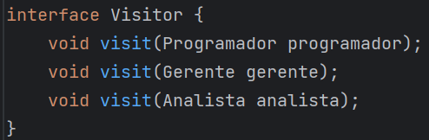
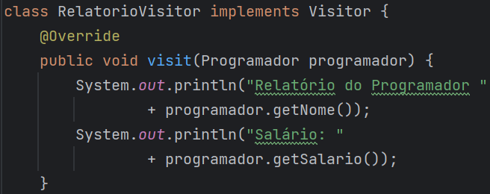



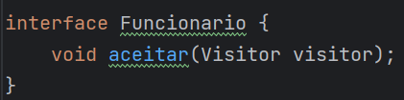

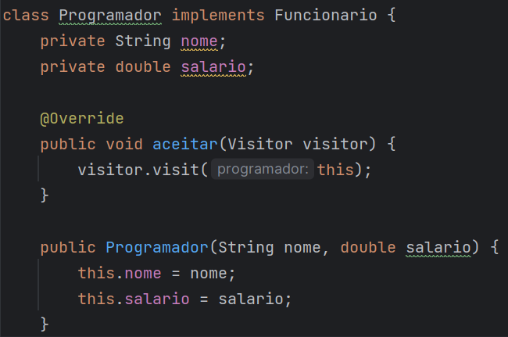


05
Código Fonte
06
Aplicabilidade
O padrão Visitor pode ser aplicado nos casos onde é necessário realizar vários procedimentos em uma hierarquia de classes, em que não é indicado realizar alterações nas mesmas.
07
07
07
Procedimentos para Aplicação
Procedimentos para Aplicação
Procedimentos para Aplicação
Procedimentos para Aplicação
Criar Interface, inserir métodos que indiquem quais classes serão visitadas.
Criar Interface element dedicada ao método que dará permissão para que a classe receba visitas.
Implementar o método de concessão de permissão na classe desejada.
Finalmente, criar a classe adicionando o algoritmo distinto com acesso ao conteúdo da classe primaria.
08
Prós e Contras
Facilidade para adicionar funcionalidades com objetos de classes diferentes sem necessariamente alterar suas classes.
Encapsula funcionalidades especificas e divide responsabilidades separando algoritmos de estrutura de dados.
Necessário rever os visitantes a cada vez que uma classe seja removida ou adicionada na hierarquia.
Dificuldade de implementação do padrão quando a hierarquia tem uma certa complexidade ou muitas operações.

